Slide 1
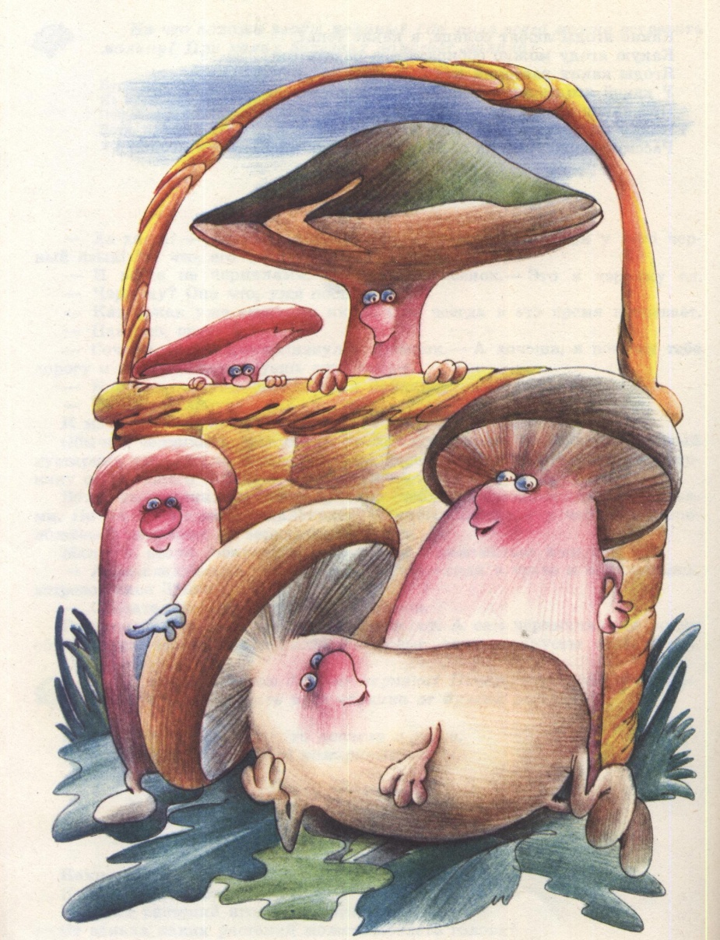
Царство грибов
На нём
бурый
колпачок,
Колпачок
набочок.
Кто в лесу
бывает,
Тот его
и знает.
(ГРИБ)

Slide 2
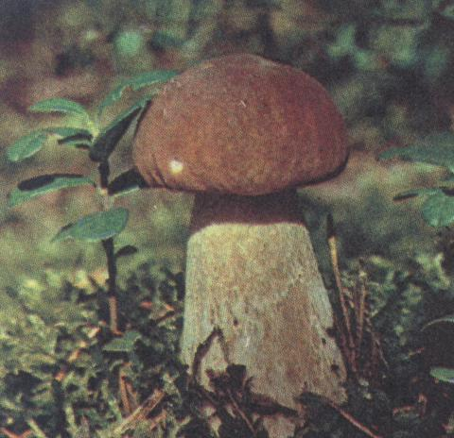
Наша прогулка по сказочному лесу продолжается. Вместе с любопытной синичкой мы сегодня попадём в царство грибов.
Недалеко от берёзы она нашла старый гриб. Его называют Белым. Шляпка у него коричневая, но может быть чёрно- и красно- и серо-коричневой, а ножка белая и толстая, похожа на бочонок. А ещё на ножке мелкая сеточка. Ни у одного другого гриба нет такого рисунка.
У белого гриба очень приятный запах. Поэтому все грибники и стараются найти именно его. Каждому хочется вкусного гриба отведать.
вопросы:
Какие ножка и шляпка у белого гриба?
Почему гриб называют белым?
Этот гриб съедобный или нет?
БЕЛЫЙ ГРИБ

Slide 3
БЛЕДНАЯ ПОГАНКА
«А вот два грибочка с серовато-зелёной и беловато-жёлтой шляпкой!»- показывает нам синичка! «Похожи на шампиньоны. так и просятся в корзинку к грибникам!»
Но белочка нас предостерегает – это бледные поганки! На ножках у них бугорок, а на нём белая плёнка, будто воротничок из крупных чешуек или бородавочек. Это приметы ядовитых грибов, которые ни в коем случае есть нельзя, что бы не отравиться.
У шампиньонов пластинки сверху беловатые или грязно-розовые, а внутри тёмно-коричневые или даже чёрно-бурые. А у бледных поганок они белые или кремовые…
Вопросы:
Ядовитые или съедобные бледные поганки? Какие у них бывают шляпки и ножки?
Чем отличаются по цвету пластинки шляпок бледных поганок от пластинок шампиньонов?

Slide 4
ВОЛНУШКА
«А у этого гриба на шляпке красные кольца, будто волны» - показывает синичка.
«Такие волны бывают, если бросить в воду камень» - пояснил Лисёнок.
«Это розовые волнушки, их солят в кадушках!»
Волнуются волнушки: - как быть нам без кадушки!
Все грибы в кадушках,
Забыли о волнушках!
Поищи волнушки ты,
Очень вкусные грибы!
ВОПРОСЫ:
Почему гриб называют волнушкой?
Съедобный он или ядовитый?

Slide 5
ГРУЗДЬ
- А это что за дружные семейки? Их так много, словно друг на друге груздятся? - удивилась осторглазая синичка.
- Эти грибы так и называют - грузди, потому, что они растут целыми группами, семейками. Грибники их очень любят – найдут такую семейку – и корзина полная,- затрещала сорока –белобока, наблюдавшая за нашей синичкой с ветки соседнего дерева.
Грузди бывают разные, -продолжала рассказывать сорока.- В еловом лесу растут Жёлтые , в берёзовых или смешанных лесах – растут Чёрные грузди с большими зеленовато-бурыми или тёмно-бурыми, почти чёрными с жёлтым краем шляпками. Частенько его называют ещё Чернушкой. Они и после заморозков радуют грибников. Но не переносят сильных затяжных дождей. В осиновых лесах растут Осиновые грузди с белыми шляпками в буровато-красных пятнах. А жёлто-оранжевые шляпки Дубовых груздей покрыты желтоватыми пятнами и держатся на коротких, толстых ножках.
Вопросы:
Почему гриб называют груздем? Съедобный он или ядовитый? Какие бывают грузди? Чем они отличаются друг от друга? Какой груздь не боится мороза? Что произойдёт с этими грибами, если будет слишком много дождей?

Slide 6
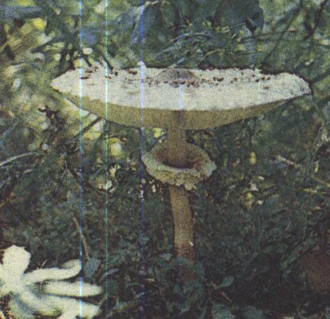
ЗВЕЗДОВИК И ЗОНТИКИ
Сейчас наша Синичка наблюдает, как Белочка учит своего бельчонка собирать грибы на зиму. Среди опавшей хвои бельчонок нашёл причудливый гриб, немного похожий на звёздочку.
А зачем он закопался в хвою? – интересуется бельчонок?
Гриб любит сосновые и еловые леса, но может встретиться и среди лиственных деревьев. Бельчонок хотел сорвать и высушить гриб, но белка-мама объяснила, что гриб не съедобный и пускай он лучше растёт и украшает лес.
Лучше пойдём собирать зонтики, -предложила она.
Мы что под ними от дождя будем прятаться? – спросил непоседа бельчонок. И тогда белка показала своему малышу грибы, похожие на зонтики с широкими пёстрыми, белыми и краснеющими или как их ещё называют , лохматыми шляпками на тонкой ножке с юбочкой.
А почему же они лохматые? – спросил бельчонок.
Видишь, сколько у них чешуек на шляпке! Поэтому и лохматые, – ответила белка-мама. – Они такие вкусные, я из них сегодня обед приготовлю!
Вопросы:
На что похож гриб звездовик? Где он растёт? Съедобный он или нет?
Какие знаете грибы зонтики? Какие у них шляпки? Съедобные или ядовитые эти грибы?

Slide 7
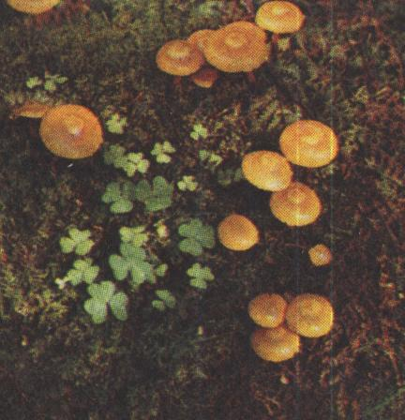
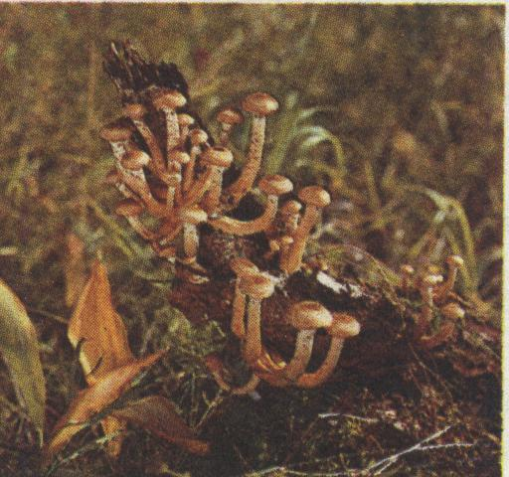
ОПЯТА
Заяц рассказал нашей синичке при встрече, как он собирал опят!
-Я хорошо в грибах разбираюсь,- гордо сообщил заяц синичке. – Есть ложный опёнок, он ядовитый. Он очень похож на настоящих опят, только шляпка у него с красноватым оттенком и пластинки с нижней стороны шляпки у него зеленоватые или жёлто-зелёные, – продолжал рассказывать заяц. – А когда они состарятся, то пластинки их станут лилово-бурыми, бурыми и чёрно-оливковыми. У съедобных осенних и зимних опят пластины с нижней стороны шляпки светлые – жёлто-бурые. Шляпка у летних опят жёлто- золотистая, величиной с пятикопеечную монету, в центре широкий выступающий бугорок. Ножка у гриба тонкая, круглая, книзу немного сужена. Растут на пнях целыми семейками. С одного пня целую корзину можно собрать. У осенних опят шляпки серые и растут они высоко на стволах деревьев. Эти грибы особенно вкусны. Мимо них никто не проходит, все кладут их в корзину, всем хочется попробовать этот гриб, – закончил заяц свой рассказ.
Вопросы:
Как отличить ложный опёнок от съедобного по цвету шляпки? А по пластинкам на шляпке? Где любит расти летний опёнок? Какая у него шляпка и ножка? Где обычно можно встретить осенний опёнок? Какая у него шляпка? Боится ли он холода? Съедобные или ядовитые летний и осенний (зимний) опята?

Slide 8
РЫЖИК И ЛИСИЧКА
Лисички- вкусные съедобные грибы!
Шляпки у них в центре вдавленные, а по краю вниз подогнутые. Грибы эти светло-жёлтые, с рыжеватым оттенком или бледно-оранжевые. Уж больно лису-плутовку напоминают, за это их лисичками и прозвали.
А рыжики большие недотроги. Стоит к грибу притронуться, как он покрывается в этих местах зелёными пятнами. На изломе гриба сок тоже быстро зеленеет. Зато они очень вкусные, грибники никогда эти грибы не обходят стороной, всегда собирают и радуются. Похожи два братца друг на друга. Только по цвету немного различаются, у Рыжика Соснового шляпка оранжевая, даже красно-оранжевая, а у Рыжика Елового – желтоватая или синевато-зелёная.
Вопросы:
Почему гриб назвали лисичкой? Какая у него шляпка? Как растут грибы? Съедобны ли они?
Где растут рыжики? Чем отличается рыжик сосновый от рыжика елового? Что будет если прикоснуться к грибу руками? Почему рыжики не спутаешь с другими грибами? Съедобный этот гриб или нет?

Slide 9
МУХОМОР
И чем я не хорош? У какого гриба ещё такую красивую шляпку встретишь? - стоит и расхваливает себя Мухомор. – Красная, с белыми пятнышками….
Ты ещё про кольцо на ножке сказать не забудь , напомнили ему поганки.- Точь – в – точь юбочка.
Ну а злости во мне столько, аж подумать страшно! – продолжал гриб на белой ножке, поправив свою шляпу. – от меня даже мухи погибают, замертво падают. Поэтому я, ядовитый, мухомором и зовусь. А мой братец тоже ядовит, только вот некрасивым уродился,- вздохнул Мухомор. – Шляпка и ножка у него все белые. И никто нас не любит, дружить с нами не хочет. А грибники вообще стороной обходят.
Вопросы:
Почему этот гриб называют мухомором? Какая у мухомора шляпка? Какая у него ножка? Какой у красного мухомора есть братец? Чем он на него похож, а чем отличается? Можно ли собирать эти грибы? Почему?

Slide 10
ПОДБЕРЁЗОВИК
Около берёзы растёт гриб. Шляпка у него вздутая, словно взбитая подушка, гладкая и сухая. В сырую погоду она слегка слизистая. По цвету она может быть разной- сероватой, беловатой, серо-коричневой, мышино-серой, бурой, тёмно-коричневой и почти чёрной.
И ножка у гриба интересная: беловатая, волокнистая, к низу слегка утолщённая, покрытая сероватыми, тёмно-коричневыми или почти чёрными чешуйками.
Чаще всего встречается там, где растут берёзы, поэтому и называют этот гриб подберёзовиком. Растёт и под другими лиственными деревьями и даже на болоте. Только еловый лес не любит. Там темно и сыро, а подберёзовику свет нужен.
Часто этот гриб путают с подосиновиком, у которого место надлома синеет, а у подберёзовика цвет в месте надлома не меняется.
Вопросы:
Почему гриб называют подберёзовиком? Что напоминает его шляпка? Какого она бывает цвета?
Какая у гриба ножка? Какое дерево не любит подберёзовик?
Как отличить подберёзовик от подосиновика?

Slide 11
ПОДОСИНОВИК
Кто это в красные листья под осиной спрятался? – спросила сидевшая на цветке бабочка
Ну, конечно же, это подосиновик. Я его сразу узнала! – рассмеялась Синица. – Листья осины красные, вот он, чтобы его не заметили, красной шапочкой и прикрылся. Ещё его называют осиновик, красноголовик, краснюк, красный гриб. Но бывают подосиновики и с жёлто-бурыми, красно-бурыми, бурыми и оранжевыми шляпками.
Обычно где растут осины – много подосиновиков, но встречаются эти грибы и там, где растут берёзы, дуб и сосна.
Этот гриб не спутаешь с ядовитым даже по виду. Его легко распознать и ещё по одной примете: когда подосиновик срежешь, то по срезу он синеет.
Вопросы:
Почему гриб называют подосиновиком?
Какие у него бывают шляпки?
Где он растёт?
По какой примете можно определить, что этот гриб - подосиновик?

Slide 12
СВИНУШКА
Этот гриб считают условно съедобным! Если не знаешь, как с ним обращаться, можно и отравиться. У него жёлто-буроватая шляпка и короткая гладкая ножка, плотная, суживающаяся книзу. Крепиться ножка к шляпке не как у всех грибов посередине, а сбоку. Поэтому шляпка у гриба свисает, словно свиное ухо. За это и получил такое название. Обычно они селятся большими семейками около берёз.
Но грибники очень редко берут эти грибы, поскольку соблюдают правило: собирать нужно только хорошо известные грибы. И потом в лесу много других грибов.
Вопросы:
Почему гриб носит такое название?
Как растёт свинушка?
Какая у неё шляпка?
Ядовитый или съедобный этот гриб?

Slide 13
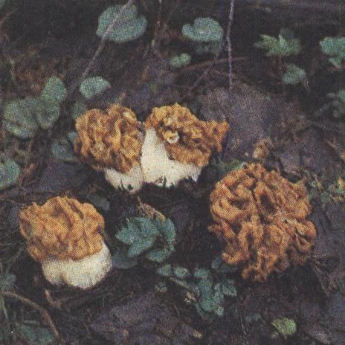
СМОРЧОК и СТРОЧОК
В лесу, оказывается, есть грибы-подснежники. В апреле, когда снег не везде ещё растаял появляются грибы со сморщенной шляпкой бурого цвета, напоминающие куриное яйцо, постепенно переходящей в ножку. Ножка у гриба буроватая, внутри полая. За сморщенную шляпку гриб называют сморчком. Когда становится тепло и проходят тёплые дожди очень много сморчков появляется под деревьями и кустами, чаще всего на вырубках.
Есть у сморчка брат, тоже гриб-подснежник. Только живёт он в лиственном лесу, а сморчок любит сосновый лес. Называют брата – строчок. У него коричневая, сморщенная, бесформенная шляпка, переходящая в толстую ножку.
Вопросы:
Почему сморчок называют грибом-подснежником? На что похожа его шляпка?
Какая у гриба ножка? Где его можно встретить? Съедобный или не съедобный этот гриб?
Где любит расти гриб строчок?
Какая у него шляпка и ножка? Возьмёшь ли этот гриб в свою корзину, если встретишь его в лесу ?

Slide 14
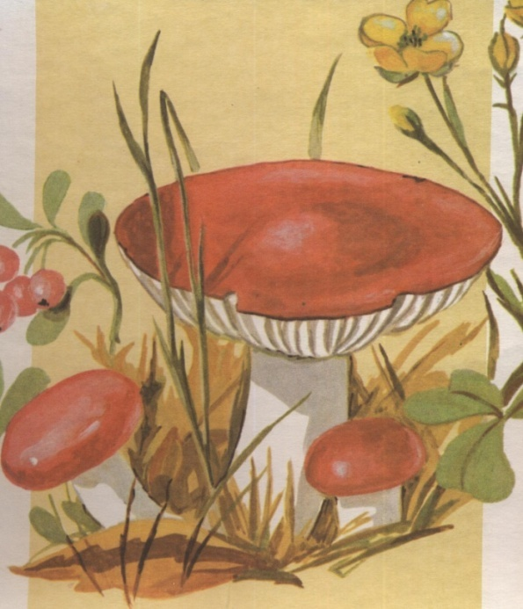
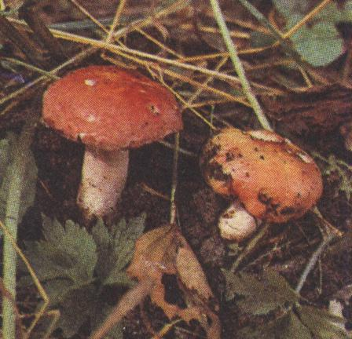
СЫРОЕЖКА
Кто, кто в теремочке живёт, кто, кто в невысоком живёт? - спросил Мухомор.
Я, Сыроежка Пищевая, - ответил гриб в красно-фиолетовой шляпке с бурым оттенком. – Пришла сюда из сырых лесов, в которых растут лиственные и хвойные деревья, с обочин дорог и тропинок.
И я, Сыроежка Синевато-зелёная.
И я, Жёлтая Сыроежка, - улыбнулся гриб, который любит сырые березняки.
Да я, Сыроежка Буреющая, - показалась тёмно-красная шляпка. Шляпка этого гриба бывает также оливково-бурой или жёлто-бурой с зеленоватым отливом.
Возьмите меня в свой теремок, - я буду мух морить, попросил гриб с красной шляпкой, на которой виднелись белые точки.
Не можем мы тебя взять, - возразили сестрицы. – Мы грибы съедобные, а ты - ядовитый. Иди лучше к Бледной Поганке, может она тебя к себе пустит.
Вопросы:
Какие знаете сыроежки? Чем они отличаются? Где каждая из них растёт?
Сыроежки ядовиты или съедобны?

Slide 15
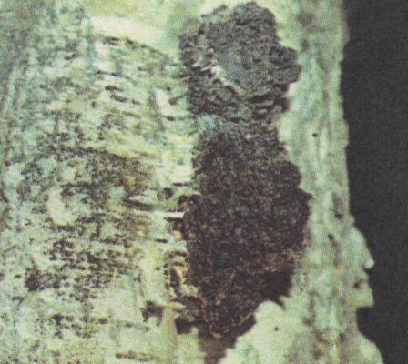
ТРУТОВИК И ЧАГА
Трутовик селиться на стволах лиственных деревьев. Выглядит этот гриб словно жёлтые брошки на могучем стволе дуба. Растёт он большими семейками. Особенно вкусен трутовик, если его пожарить. Одной семейки хватит, чтобы накормить многих. А деревья, на которых растёт этот гриб, начинают болеть, гнить и быстро поги-
бают.
Гриб на берёзе похож на крупный нарост с неровной поверхностью чёрного цвета. Его называют Чага или Берёзовый гриб. Если его аккуратно срезать и рассмотреть, то внутри он бурый с беловатыми прожилками. Чагу запаривают и используют напиток в целебных целях.
Вопросы:
Где и как растёт трутовик? Можно отравиться этим грибом или нет? Почему надо срывать трутовик со стволов деревьев?
Как ещё называют Чагу? На что похож этот гриб? Какой гриб внутри?

Slide 16
ШАМПИНЬОНЫ
Это самые обычные крупные грибы с шелковистой шляпкой белого цвета. Очень красиво смотрятся они на мягком зелёном ковре лесной полянки, словно большие белые пуговицы. Грибница шампиньона растёт кругами. По одиночке этот гриб не встречается, селятся шампиньоны семейками. Эти семейки ещё называют «ведьмиными кругами».
чтобы не спутать их с другими грибами, которых так много в лесу, надо гриб надломить. Если на изломе он покраснел, значит это и есть братец - шампиньон.
Вопросы:
Где растёт шампиньон? Какая у гриба шляпка?
Что такое «ведьмины круги»?
Как отличить шампиньон от другого гриба?

Slide 17
РОГАТИК ЖЁЛТЫЙ
Этот гриб ещё называют грибной лапшой. Он хоть и жёсткий, даже немного горьковатый, но съедобный. Белки на всю зиму ими запасаются. Внешне похожи грибы на развесистые рога. Поэтому и назвали их рогатиком.
Вопросы:
Какие бывают грибы?
Где грибы могут расти?
Как отличить ядовитые грибы от съедобных?
Какие грибы называют так же, как некоторых лесных зверей?
назовите грибы-подснежники и грибы, которые растут поздней осенью?
Как различить между собой белый гриб, подберёзовик и подосиновик?
Каких цветов бывают сыроежки и с какими грибами их можно спутать?
Какие грибы не любят. Чтобы к ним прикасались?
Какие грибы любят солнце, а какие – тень?
Какие грибы растут в хвойном лесу, а какие - в лиственном?
Знаете ли вы стихи или загадки о грибах? Расскажите их.

